Slide 1
2 Gestión de Red (Oracle Net Básico)

Slide 2
2a Arquitectura de Oracle Net Básico

Slide 3
Objetivos
Pretendemos alcanzar los siguientes conocimientos:
  Conocer el procedimiento mediante el cual Net establece una conexión con un servidor
  Identificar los componentes fundamentales de la arquitectura Net y como interactúan

Slide 4
Descripción General
Net proporciona tres funciones básicas:
  Operaciones de conexión
  Operaciones de transporte de datos
  Operaciones de excepción
La arquitectura Net se compone de varias capas, cada una de ellas tiene un único cometido en una sesión de red.

Slide 5
Conexión a Servidores
Cliente
Servidor
5
Servidor
4
Usuario
3
listener
sqlplus user/pw@DB1
2
1
DB1 Dirección resuelta
listener.ora

Slide 6
Ficheros y Ubicaciones
Se pueden especificar las ubicaciones por defecto.
Cliente
Servidor
tnsnames.ora
sqlnet.ora
listener.ora

Slide 7
Desconexión de un Servidor
Cliente
Servidor
Usuario
Servidor
Decidida por el
Usuario
Por superar
determinado tiempo
Terminación anormal

Slide 8
Operaciones sobre Datos y Excepciones
Cliente
Servidor
Servidor
Usuario

Slide 9
Arquitectura Net9
Cliente
Servidor
Aplicación
Servidor
OCI
OPI
Two Task
Common
Two Task
Common
TNS
TNS
OPA
OPA
Protocolo
Protocolo

Slide 10
2b Configuración de Oracle Net Básico del lado del Servidor

Slide 11
Objetivos
  Configurar el listener usando Net Manager
  Iniciar el listener Net usando la utilidad de control del listener (LSNRCTL)
  Detener el listener Net usando LSNRCTL
  Identificar comandos LSNRCTL adicionales

Slide 12

Descripción General del proceso de escucha (Listener)
Cliente
Servidor
listener
tnsnames.ora
sqlnet.ora
listener.ora
Notes:
Características del proceso de listener:
Un proceso de listener puede escuchar para más de una Base de Datos.
Varios listeners pueden escuchar sobre una Base de Datos para equilibrar la carga.
El listener puede escuchar sobre múltiples protocolos
El nombre por defecto del listener en Net es LISTENER.
El nombre del listener tiene que ser único en la máquina en la que reside.

Slide 13
La respuesta del Listener
Cuando un cliente hace una petición de conexión a un servidor, el listener hará lo siguiente:
  Creará un proceso de servidor y legará la conexión o
  Redireccionará la conexión a un proceso de servidor existente
Notes:
El que una conexión use una sesión legada o una sesión redireccionada es transparente al usuario. Esto sólo se puede detectar activando la traza y analizando el fichero de traza resultante. Los usuarios no pueden especificar que se legue o se redireccione una sesión

Slide 14
Sesión Bequeath (Legada)
Cliente
Servidor
Proceso de
Servidor
creado
5
3
4
1
listener
port
1521
2
Notes:
Pasos en una Sesión Legada:
Cuando el listener desencadena un proceso de servidor dedicado a esa conexión, la sesión se denomina sesión legada. Los siguientes eventos se producen cuando el listener crea el proceso de servidor dedicado y le transfiere el control de la sesión a él:
Un cliente conecta con el listener mediante la dirección de red.
El listener recibe la petición de sesión y determina si puede atender dicha petición. Si no es así el listerner deniega la sesión y continúa escuchando.
El listener invoca un nuevo proceso de servidor dedicado para atender la sesión entrante.
El listener transfiere el control de la sesión al proceso de servidor.
Una vez establecida la sesión, los flujos de datos se realizan directamente entre el cliente y el proceso de servidor dedicado.
El listener continúa escuchando peticiones de nuevas sesiones.
Nota: Cuando un cliente desconecta, el proceso de servidor asociado a él se cierra.
Uso del método Legado:
Si un servidor dedicado no tiene procesos de servidor preiniciados, se utiliza el método de legado de sesiones. Si el sistema operativo o el protocolo no permite pasar una conexión entre dos procesos diferentes en la misma máquina, no se puede usar este método.

Slide 15
Sesión Redireccionada (Dedicada)
Cliente
Servidor
Spawned
Server
Process
Spawned
Server
Process
Pre-Spawned
Server
Process
Procesos de
Servidor
Levantados
previamente
5
4
6
Dirección en la red
2
listener
port
1521
3
1
Notes:
Pasos en una sesión redireccionada (Procesos de servidor dedicados preiniciados).
En un servidor dedicado con procesos preiniciados, el listener redireccionará la sesión a los procesos de servidor previamente iniciados, en lugar de iniciar un proceso como en las conexiones legadas.
1. Un cliente conecta con el listener mediante una dirección de red.
2. El listener recibe la petición de sesión y determina si puede atender dicha petición. Si no es así el listerner deniega la sesión y continúa escuchando.
3. El listener dirige un mensaje de redirección al cliente conteniendo la dirección de red de uno de los servidores preiniciados.
El cliente desconecta del listener y conecta con la dirección proporcionada por el listener.
5. Una vez que la sesión se establece, el listener inicia otro servidor para reemplazar aquel usado por el cliente.
6. El listener continúa escuchando peticiones de nuevas sesiones.
Nota: El listener mantiene un registro de la cantidad de servidores preiniciados, los servidores que están siendo usados por varios clientes. El listener inicia una serie de procesos de servidor dedicados cuando se inicia. El número máximo de procesos está definido por el parámetro PRESPAWN_MAX en el fichero de configuración (listener.ora). El listener deja de iniciar servidores adicionales cuando se alcanza PRESPAWN_MAX.
Uso del método de Redireccioamiento (Procesos de servidor dedicados preiniciados).
Los servidores preiniciados consumen recursos del sistema, pero el tiempo de conexión entre cliente y servidor es menor que con el método anterior.

Slide 16
Sesión Redireccionada Repartidor (Dispatcher)
Cliente
Servidor
Dispatcher
Dispatcher
Dispatcher
Repartidor
6
5
2
Dirección de Red
7
3
listener
port
1521
4
1
Notes:
Pasos en una sesión redireccionada (Repartidor de procesos de servidor).
En MTS, el listener redireccionará la sesión a un repartidor de procesos de servidor en lugar de redireccionar a un proceso de servidor preiniciado:
Un cliente conecta con el listener mediante una dirección de red.
El listener recibe la petición de sesión y determina si puede atender dicha petición. Si no es así el listener deniega la sesión y continúa escuchando.
El listener dirige un mensaje de redirección al cliente conteniendo la dirección de red del repartidor menos usado del servidor multihebra.
El cliente se deconecta del listener y conecta con el repartidor indicado por el listener.
El repartidor actualiza el listener con el nuevo valor de carga.
El listener continúa escuchando peticiones de nuevas sesiones.
Nota: Cuando se inicia la instancia de la Base de Datos, los repartidores se inician de acuerdo con los parámetros de configuración establecidos en el (init.ora). La dirección de cada repartidor se registra entonces con el listener. El listener, por tanto, dispone de la cantidad de uso de los diferentes repartidores disponibles.
Uso del método de redireccionamiento (Repartidor de procesos de servidor):
Este método posibilita que varios clientes conecten con el mismo servidor sin necesidad de iniciar un proceso de servidor ni de tener procesos de servidor dedicados preiniciados. Cuando se configura un MTS, las sesiones entrantes se dirigen siempre a un repartidor el cual proporciona el servidor compartido.

Slide 17
El Fichero LISTENER.ORA
Cuando se inicia un listener mediante la utilidad de control del listener (LSNRCTL), éste crea automáticamente un fichero listener.ora configurado con los siguientes valores por defecto:
Nombre listener LISTENER
Puerto 1521
Protocolos TCP/IP e IPC
Nombre SID BD por defecto
Nombre Host Nombre del Host por defecto
Notes:
El fichero LISTENER.ORA
El fichero listener.ora se utiliza para configurar el listener. El fichero listener.ora tiene que residir en la máquina o nodo en el que reside el listener.
Contenido del fichero LISTENER.ORA
El fichero listener.ora contiene información acerca de la configuración de lo siguiente:
El nombre del listener
La dirección del listener
Bases de Datos que usan el listener
Parámetros del listener
(Para diapositiva siguiente)
El fichero listener.ora por defecto contiene los siguientes parámetros:
El nombre del listener. Por defecto es LISTENER.
El parámetro ADDRESS_LIST que contiene un bloque de direcciones para las que estará escuchando el listener para conexiones entrantes. Cada una de esas direcciones representa diferentes formas en las que el listerner recibe y procesa una conexión.
Direcciones IPC identifican peticiones de conexiones entrantes desde aplicaciones en el mismo nodo que se enecuentra el listener y la información enviada o registrada por un repartidor de Base de Datos. Si se identifican peticiones de conexión desde el mismo nodo, el valor de KEY es igual al nombre del servicio de la base de datos. Si se identifica un repartidor de BD, el valor de KEY es igual al identificador de sistema de BD (SID). Si el nombre del servicio es el mismo que el SID, sólo se necesita una dirección IPC.

Slide 18
El fichero LISTENER.ORA
LISTENER =
(DESCRIPTION_LIST =
(DESCRIPTION =
(ADDRESS_LIST =
(ADDRESS = (PROTOCOL = IPC)(KEY = EXTPROC1))
)
(ADDRESS_LIST =
(ADDRESS = (PROTOCOL = TCP)(HOST = juanmi)(PORT = 1521))
)
)
(DESCRIPTION =
(PROTOCOL_STACK =
(PRESENTATION = GIOP)
(SESSION = RAW)
)
(ADDRESS = (PROTOCOL = TCP)(HOST = juanmi)(PORT = 2481))
)
)
SID_LIST_LISTENER =
(SID_LIST =
(SID_DESC =
(SID_NAME = PLSExtProc)
(ORACLE_HOME = c:\oracle\ora92)
(PROGRAM = extproc)
)
(SID_DESC =
(GLOBAL_DBNAME = mibase.juanmi)
(ORACLE_HOME = c:\oracle\ora92)
(SID_NAME = MIBASE)
)
)
...ejemplo de descripción de SID adicional ...
)
STARTUP_WAIT_TIME_LISTENER = 0
CONNECT_TIMEOUT_LISTENER = 10
TRACE_LEVEL_LISTENER = OFF
Notes:
Contenido del fichero LISTENER.ORA
La dirección TCP identifica conexiones TCP entrantes desde clientes de red intentando conectar con el puerto 1521. Los clientes usan el puerto definido en su fichero tnsnames.ora para conectar con el listener. Basándose en el host definido en esa entrada, el listener redireccionará la conexión a él.
Un listener puede escuchar más de una BD en una máquina. En el bloque o parámetro SID_LIST_nombre_listener es donde se definen esos SIDs.
El parámetro SID_LIST se define si se definen más de un SID.
En el parámetro SID_DESC tiene que existir información para cada SID.
El parámetro GLOBAL_DBNAME indica el nombre global de la BD. Este nombre es la forma de identificar globalmente la BD. Por ejemplo, dos BD distintas pueden tener el mismo nombre pero diferentes dominios. Un dominio permite a una BD identificarla unívocamente cuando el nombre del dominio está incluido en el nombre de la máquina en la que reside la BD. Este parámetro se necesita también para resolver un nombre de servicio mediante el método de denominación basado en host.
Nota: Host Naming se cubre en la próxima lección.
ORACLE_HOME es el directorio home en el que está definida la BD. Esto habilita al listener para identificar la localización del ejecutable de la BD.
SID_NAME define el nombre del SID para el que el listener acepta conexiones.
Por defecto, un ejemplo de SID se define aquí.

Slide 19
El Fichero LISTENER.ORA Parámetros
Los parámetros siguientes se usan para definir otras funciones del listener:
CONNECT_TIMEOUT_listener_name
LISTENER_address
LOG_DIRECTORY_listener_name
LOG_FILE_listener_name
LOGGING_listener_name
PASSWORDS_listener_name
SAVE_CONFIG_ON_STOP_listener_name
Notes:
Parámetros:
CONNECT_TIMEOUT_listener_name: Establece la cantidad de segundos que espera el listener para obtener una consulta válida después de que se inicia la sesión.
LISTENER_address: Define la dirección de escucha para el listener.
LOG_DIRECTORY_listener_name: Controla el directorio donde se escribirá el fichero log.
LOG_FILE_listener_name: Especifica el fichero donde se escribirá el fichero log.
LOGGING_listener_name: Logging está activado a no ser que pongas este parámetro y pongas logging a off.
PASSWORDS_listener_name: Especifica un password para realizar determinadas tareas DBA sobre el listener usando LSNRCTL.
SAVE_CONFIG_ON_STOP_listener_name: Cualquier cambio hecho mediante el comando SET de LSNRCTL SET se hace permanente si el parámetro es TRUE.

Slide 20
LISTENER.ORA File Parameters
SERVICE_LIST_listener_name
SID_LIST_listener_name
STARTUP_WAIT_TIME_listener_name
TRACE_DIRECTORY_listener_name
TRACE_FILE_listener_name
TRACE_LEVEL_listener_name
USE_PLUG_AND_PLAY_listener_name
Notes:
Parámetros:
SERVICE_LIST_listener_name: Define el nombre del servicio servido por el listener. Este es el mismo del SID_LIST, hecho más genérico para servidores que no sean de BD.
SID_LIST_listener_name: Define el SID de las BD servidas por el listener.
STARTUP_WAIT_TIME_listener_name: Establece la cantidad de segundos que el listener duerme antes de responder al primer comando STATUS de LSNRCTL. Esto asegura que un listener con un protocolo lento tenga tiempo de iniciarse antes de responder a esa petición.
TRACE_DIRECTORY_listener_name: Controla el directorio destino del fichero de traza.
TRACE_FILE_listener_name: Controla el nombre del fichero de traza del listener.
TRACE_LEVEL_listener_name: Cambia la traza on /off a un nivel especificado.
USE_PLUG_AND_PLAY_listener_name: Insta al listener a registrarse en un servidor de nombres reconocido. Continuará buscando un servidor hasta que lo encuentre.

Slide 21
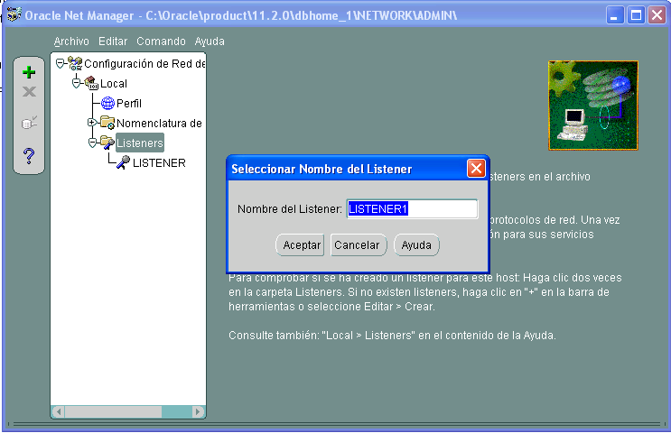
Configuración del Listener: Creación

Slide 22
Utilidad de Control del Listener (LSNRCTL)
La utilidad de control del listener es la herramienta para gestionar el listener.
Se pueden ejecutar comandos de control desde la línea de comandos o desde el prompt de LSNRCTL.
  Sintaxis para la línea de comandos
  Sintaxis desde el prompt
> LSNRCTL command
LSNRCTL> command

Slide 23
Comandos LSNRCTL
Las siguientes funciones son las más utilizadas para controlar el listener:
  Iniciar el listener (start)
  Detener el listener (stop)
  Desde Windows también se puede iniciar y detener el listener desde el manejador de servicios
Notes:
Inicio del Listener
El comando para iniciar el listener es start. El listener debe estar detenido antes de inciarlo y cualquier cambio manual en el archivo listener.ora debe realizarse cuando el listener está detenido. El argumento del comando start es el nombre del listener y, si no se indica el nombre, por defecto será LISTENER.
Detención del Listener
El comando stop detiene el listener. El listener debe estar iniciado para detenerlo. Si se ha configurado una clave, se debe usar previamente el comando set password . La clave se introducirá dentro del prompt de LSNCTRL; no se puede establecer la clave desde la línea de comandos del sistema operativo. Es una buena práctica enviar un mensaje a todos los usuarios de red antes de detener el listener. En algunas plataformas de algunos sistemas operativos, cuando se detiene un listener y existen conexiones con el listener, no se cierran las conexiones, haciendo imposible iniciar el listener de nuevo hasta que todos los procesos en ejecución se cierren.
LSNRCTL> stop [listener name]
LSNRCTL> start [listener_name]

Slide 24
Comandos LSNRCTL adicionales
CHANGE_PASSWORD QUIT
DBSNMP_START RELOAD
DBSNMP_STATUS SAVE_CONFIG
DBSNMP_STOP SERVICES
EXIT SET command
HELP SHOW command
Notes:
Comandos:
CHANGE_PASSWORD: Cambia dinámicamente el password encriptado del listener.
DBSNMP_START: Inicia el agente inteligente de SNMP para una BD Oracle ejecutándose en el mismo nodo.
DBSNMP_STATUS: Verifica si el agente SNMP se está ejecutando.
DBSNMP_STOP: Detiene el agente SNMP para una BD Oracle.
EXIT: Sale de la utilidad LSNRCTL.
HELP: Proporciona la lista de comandos disponible .
QUIT: Igual que EXIT.
RELOAD: Detiene todo salvo la dirección del listener y vuelve a leer el fichero listener.ora. Este comando permite añadir o cambiar servicios sin detener el listener.
SAVE_CONFIG: Crea un backup del fichero de configuración del (denominada listener.bak) y actualiza el listener.ora para reflejar cualquier cambio.
SERVICES: Proporciona información detallada acerca de los servicios para los que escucha el listener.
SET command: Este comando establece los valores de los parámetros que pueden configurarse para el listener.
SHOW command:Este comando lista los valores de los parámetros establecidos para el listener.

Slide 25
Modificadores SET y SHOW de LSNRCTL
El modificador SET se usa para cambiar parámetros del listener en el entorno del LSNRCTL.
El modificador SHOW se usa para visualizar los valores de los parámetros para el listener.
LSNRCTL> SET trc_level ADMIN
LSNRCTL> SHOW connect_timeout
Notes:
Comandos:
SET CONNECT_TIMEOUT: Determina la cantidad de tiempo que espera el listener para una petición de conexión válida después de que una conexión se ha iniciado.
SET CURRENT_LISTENER: Establece o visualiza parámetros cuando se están usando múltiples listeners.
SET LOG_DIRECTORY: Establece una localización no por defecto para el fichero log o devuelve la localización por defecto del mismo.
SET LOG_FILE: Establece un valor no por defecto para el fichero log.
SET LOG_STATUS: Cambia el loggin on u off.
SET PASSWORD: Cambia el password enviado por LSNRCTL al proceso listener para propósitos de autentificación unicamente.
SET SAVE_CONFIG_ON_STOP: Salva todos los cambios hechos por el comando SET permanentemente si se pone a on. El salvado ocurre antes de que el listener salga.
SET STARTUP_WAITTIME : Establece la cantidad de tiempo que duerme el listener antes de responder a un comando start.
SET TRC_DIRECTORY : Establece una localización no por defecto para el fichero trace o devuelve la localización por defecto del mismo.
SET TRC_FILE: Establece un valor no por defecto para el fichero trace.
SET TRC_LEVEL : Pone a on la traza para el listener.
Nota: El comando SHOW usa todos los parámetros del comando SET salvo el equivalente de SET PASSWORD.

Slide 26
Problemas con el Listener
Los siguientes códigos de error están relacionados con problemas con el listener:
ORA-12154: No Listener
ORA-12224: TNS: no listener
ORA-12500: TNS: listener failed to start a dedicated server process
ORA-12545: TNS: name lookup failure
TNS-01169: The listener has not recognized the password
Notes:
Error ORA-12154
Peticiones de conexión entrantes demasiado rápidas para que las atienda el listener, lo cual excede la cola del listener (determinada por QUEUESIZE en listener.ora y names.ora). Para corregir este problema, seguir los siguientes pasos:
Detener el listener.
Reconfigurar QUEUESIZE en el fichero listener.ora.
Reiniciar el listener y tratar de conectar de nuevo.
Error ORA-12224
La petición de conexión no se puede completar debido a que el listener está ejecutándose. Para corregir este problema síganse los siguientes pasos:
Asegurarse de que la dirección de destino proporcionada en el cliente concuerda con la usada por el listener.
Verificar también que no existe un problema de compatibilidad de versiones.
Error ORA-12500
El listener fue incapaz de iniciar un proceso para conectar el usuario al servidor de BD. Para corregir este problema síganse los siguientes pasos: :
Verificar que la sección SID_LIST del fichero LISTENER.ORA y el SID en la sección CONNECT DATA del fichero tnsnames.ora son correctos.
Verificar que el usuario posee los privilegios adecuados para acceder a la BD.
Error ORA-12545
El listener en el nodo remoto no puede ser contactado. Para corregir este problema síganse los siguientes pasos:
Verificar que ADDRESS en el fichero tnsnames.ora o en el fichero listener.ora es correcto.
Verificar que el listener está iniciado en el nodo remoto. Debe comprobarse su estado mediante el comando status de LSNRCTL e iniciarlo con el comando start si es necesario.
Error TNS-01169
Para corregir este problema, introducir el comando set password desde LSNRCTL y después el comando stop para detener el listener.

Slide 27
Resumen
  El proceso listener atiende peticiones de conexión y de servicios pasando la conexión a un proceso de servidor o redireccionando la conexión.
  El fichero listener.ora es el fichero de configuración para el listener.
  La utilidad de control del listener se encarga de gestionar el funcionamiento del listener.
  El fichero listener.ora se puede configurar para más de un listener.

Slide 28
2c Configuración de Net Básico del lado del Cliente

Slide 29
Objetivos
  Establecer una conexión desde el lado del cliente de Net usando el método “host naming”
  Configurar los ficheros Net del lado del cliente y conectar usando el método de denominación local
  Utilizar Net Manager para definir preferencias en el lado del cliente

Slide 30
Descripción General
  El método host-naming no precisa configuración, aunque se deben satisfacer algunos requisitos.
  El método local naming precisa configuración usando la herramienta gráficaNet Manager.
Notes:
Existen dos configuraciones básicas de conexión.
Local Naming
Precisa configuración local de todos los nombres de servicio y cambios de dirección.
Se necesitan Tnsnames.ora y sqlnet.ora
Host Naming
Precisa un configuración mínima.
Se necesita Sqlnet.ora.

Slide 31
“Host Naming” del lado del Cliente
Cliente
Servidor
TCP/IP
TRACE_LEVEL_CLIENT = OFF
sqlnet.authentication_services = (NTS)
names.directory_path = (TNSNAMES, HOSTNAME)
names.default_domain = world
name.default_zone = world
automatic_ipc = off
sqlnet.ora
listener.ora
Notes:
Se puede usar el nombre de la máquina en la que reside el servidor de BD para conectar a la base de datos si:
Cliente y servidor se conectan sobre TCP/IP.
Todos los nombres se resuelven mediante un mecanismo de traslación de direcciones IP como Domain Name Services (DNS), Network Information Services (NIS), o un fichero host de TCP/IP mantenido de forma centralizada.
No se solicitan características de Oracle Connection Manager.
El nombre global de la BD y el nombre de la máquina host son el mismo o existe un alias para el nombre del host usado por las BDs del host.

Slide 32
“Host Naming” del lado del Servidor
Cliente
Servidor
1521
TCP/IP
SID_LIST_LISTENER =
(SID_LIST =
(SID_DESC =
(GLOBAL_DBNAME = wwed151-sun.us.oracle.com)
(ORACLE_HOME = /oracle803)
(SID_NAME = TST8)
sqlnet.ora
listener.ora
  Conexión: sqlplus system/ABD3oradba@pclab:1521/pclab.oradba

Slide 33
“Local Naming”
Cliente
Servidor
sqlnet.ora
tnsnames.ora
listener.ora

Slide 34
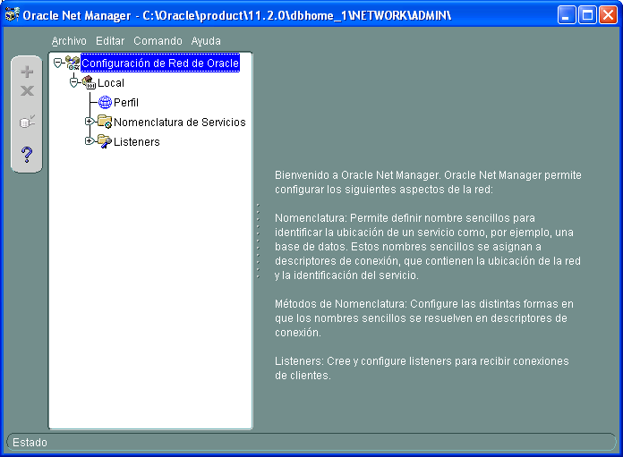
Net Manager
  Para crear una conexión con Net Manager siga el procedimiento contenido en el tutorial: “Tutorial 3_Configuración del Entorno de Red”

Slide 35
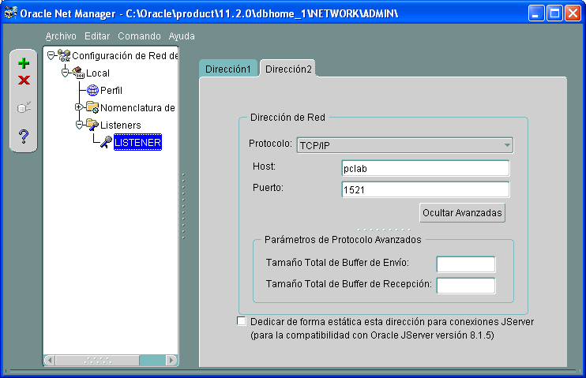
Net Manager: Lista de Direcciones

Slide 36
TNSNAMES.ORA
# tnsnames.ora Network Configuration File:
# c:\Oracle\product\11.2.0\dbhome_1\network\admin\tnsnames.ora
# Generated by Oracle configuration tools.
ORADBA =
(DESCRIPTION =
(ADDRESS_LIST =
(ADDRESS = (PROTOCOL = TCP)(HOST = pclab)(PORT = 1521))
)
(CONNECT_DATA =
(SERVER = DEDICATED)
(SERVICE_NAME = oradba.pclab)
)
)

Slide 37
SQLNET.ORA
# This file is actually generated by netca. But if customers choose to
# install "Software Only", this file wont exist and without the native
# authentication, they will not be able to connect to the database on NT.
SQLNET.AUTHENTICATION_SERVICES = (NTS)
NAMES.DIRECTORY_PATH= (TNSNAMES, HOSTNAME)
sqlplus system/manager@oradba

Slide 38
Problemas del lado del Cliente
Los siguientes códigos de error reflejan problemas del lado del cliente:
ORA-12154 “TNS:could not resolve service name”
ORA-12198 “TNS:could not find path to destination”
ORA-12203 “TNS:unable to connect to destination”
ORA-12533 “TNS:illegal ADDRESS parameters”
ORA-12545 “TNS:name lookup failure”

Slide 39
Resumen
  El método “host naming” no precisa configuración en un entorno TCP/IP si los valores por defecto son aceptables.
  El método “local naming” precisa configuración del lado del cliente usando Net Manager si se usa un protocolo distinto a TCP/IP o si los valores por defecto tienen que ser modificados.

